Slide 1



UỶ BAN NHÂN DÂN QUẬN LONG BIÊN
TRƯỜNG MẦM NON HỒNG TIẾN
LĨNH VỰC : PHÁT TRIỂN THẨM MỸ
HOẠT ĐỘNG TẠO HÌNH
Đề tài : Vẽ tranh thuỷ ấn
Lứa tuổi : Nhà trẻ (24 – 36 tháng)
Giáo viên : Đinh Thị Thu Hà
Năm học: 2023 - 2024

Slide 2

Xứ sở cầu vồng

Slide 3


Slide 4
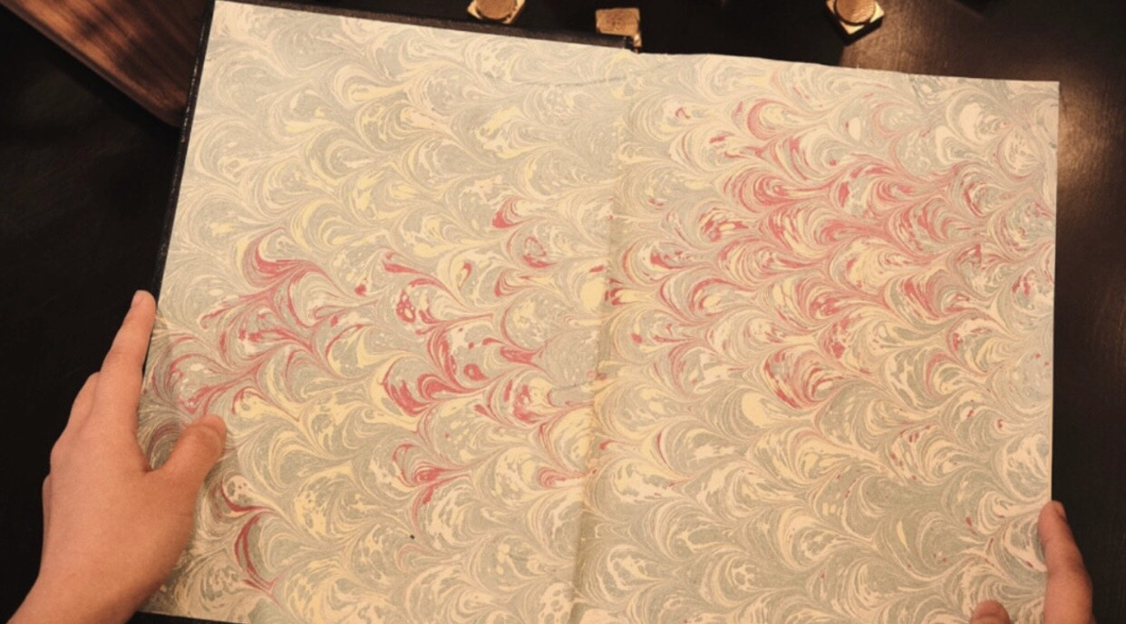

Slide 5
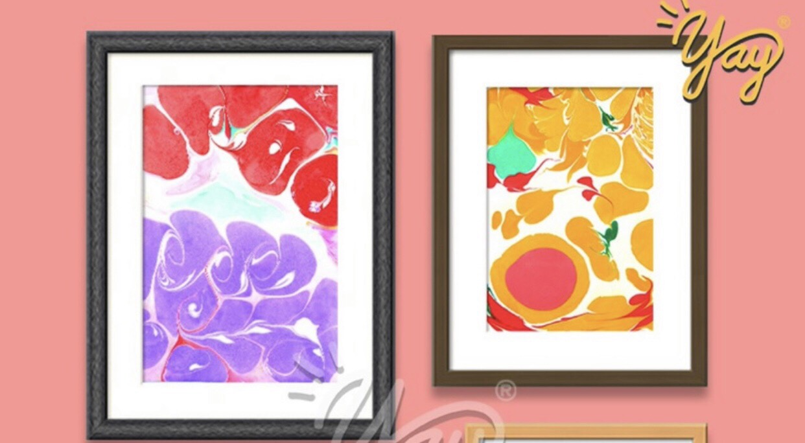

Slide 6
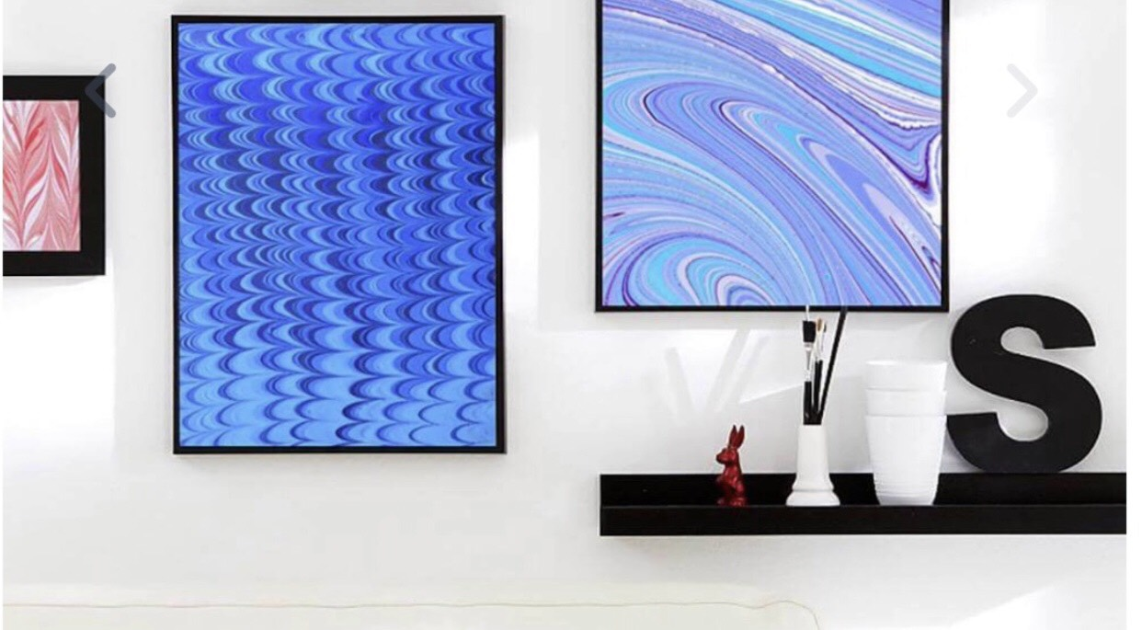

Slide 7
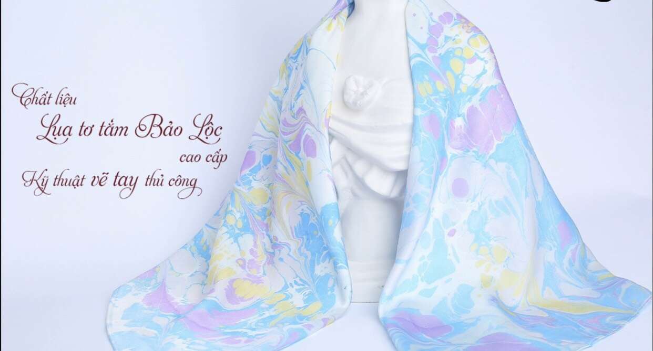

Slide 8



Slide 9

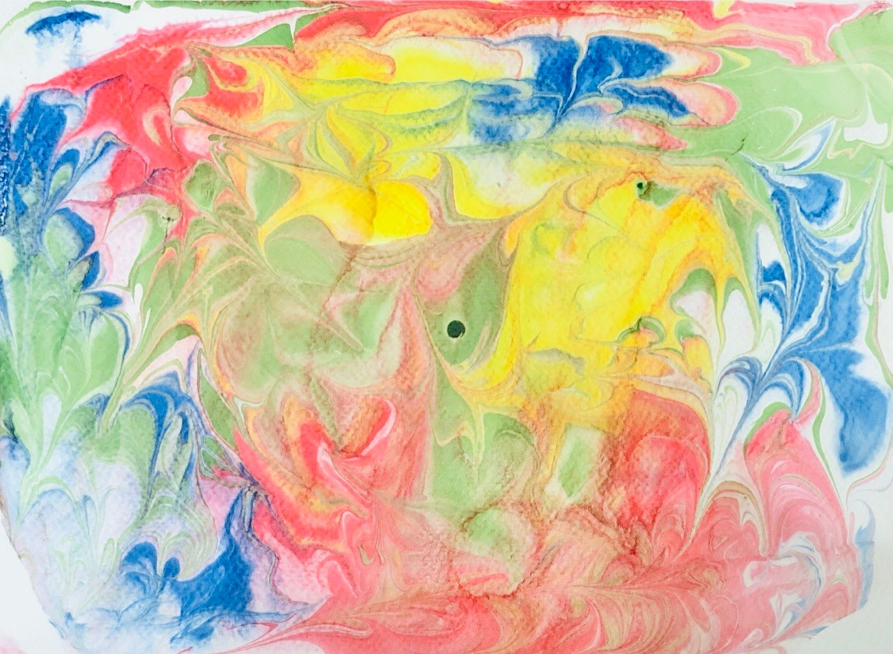

Slide 10
Cô hướng dẫn mẫu

Slide 11

Trẻ thực hiện

Slide 12


